Slide 1
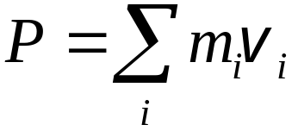









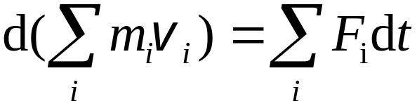

§4.2 质点系动量定理
P 表示质点系在时刻 t 的动量
一对内力
（质点系动量定理）

Slide 2
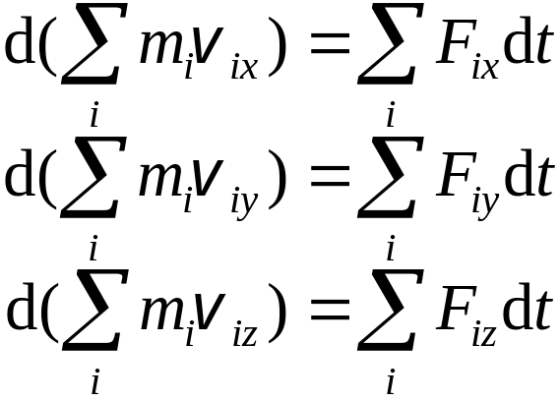
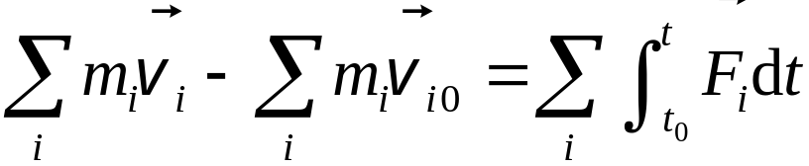
直角坐标系：
在有限时间内：
某段时间内，质点系动量的增量，等于作用在质点系上所有外力在同一时间内的冲量的矢量和 ——质点系动量定理
说明
(1) 只有外力可改变系统的总动量
(2) 内力可改变系统内单个质点的动量 —— 内部作用复杂

Slide 3


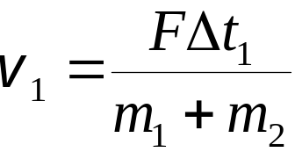
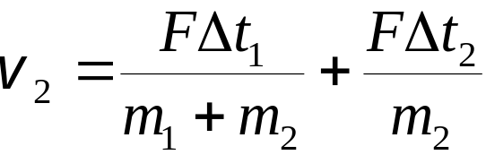
例
一粒子弹水平地穿过并排静止放置在光滑水平面上的木块,已知两木块的质量分别为 m₁, m₂ ，子弹穿过两木块的时间各为Δ t₁, Δ t_{2 ，}设子弹在木块中所受的阻力为恒力F
求 子弹穿过后， 两木块各以多大速度运动
解
子弹穿过第一木块时，两木块速度相同，均为v₁
子弹穿过第二木块后，第二木块速度变为v₂
解得

